Slide 1
Śniadanie na 6!
W KLASIE 2B

Slide 2
Gotowi do pracy ?

Slide 4
Zaczynamy !

Slide 7
Praca nad pysznymi kanakami upływa w miłej atmosferze

Slide 9
Pojawiają się pierwsze kulinarne działa sztuki

Slide 12
Autor: Natalia Sobczak Wiersz o zdrowiu
Nasza klasa 2b bardzo zdrowo żywi się. Smaczne kanapki robimy, świetnie przy tym się bawimy. Ciemny chlebek, liść sałaty, plaster serka, śmieszny wzorek z ogóreczka I jest śmiechu pełna beczka. I rukola i papryka W mig znikają z talerzyka Nasze ręce są zajęte, a buziaki uśmiechnięte. Mózgi swe wytężamy i warzywa przeliczamy: Dwie rzodkiewki plus szczypiorek równa się zdrowie i dobry humorek.
A na koniec ułożymy hasło takie: Lubimy matematykę ze smakiem!

Slide 13
Czy wystarczy już kanapek dla wszystkich amatorów zdrowego śniadania?

Slide 14
Śniadanie na 6 gotowe!

Slide 16
Smacznego!

Slide 18
Pycha!

Slide 21
Jeszcze tylko jedną kanapkę…
Dla gości też wystarczy ☺

Slide 22
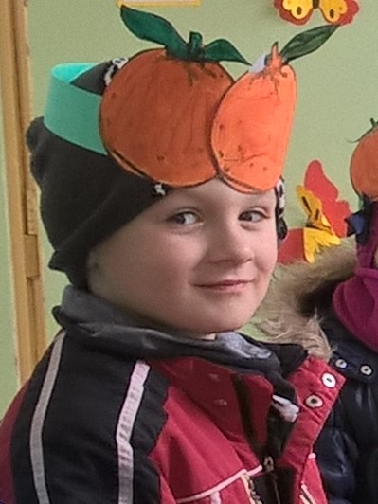
Takiej lekcji długo nie zapomnimy…
Autor: Piotr kapłoń

Slide 23
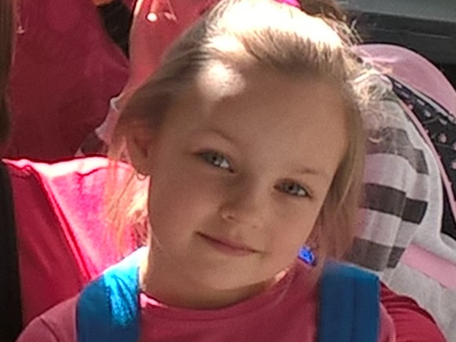
Autor: Lena rudnicka

Slide 24
Dziękujemy za uwagę ☺ klasa 2b z panią Beatą

